Slide 1
知识补充 day2
四川大学
曾祥瑞
2019.1.20

Slide 2
搜索及优化
对于搜索问题，如果我们把目光聚焦于可能的答案，而不去搜索必然不可能出答案的情况，这样就可以达到“剪枝”的目的，从而有效降低复杂度。

Slide 3
1.1 hdu 1455
题意：把一些相等长度的木棍随意切开，得到n个木棍，问原来每一根木棍最短长度是多少

Slide 4
思路：首先答案一定是总长度的因数。枚举答案通过dfs验证答案存在性。
dfs(int pos,int len,int cnt)分别表示现在木棍访问到哪一小根了，当前组成的长度，当前组成目标木棍的个数。
bool flag = false;
int ans,sum;
void dfs(int pos,int len,int cnt) {
if(flag) return;
if(cnt==sum/ans) {
flag = true;
return;
}
if(len==ans) {
dfs(1,0,cnt+1);
return;
}
for(int i = pos ; i <= n ; ++i) {
if(vis[i]) continue;
if(len+a[i]>ans) continue;
vis[i] = 1;
dfs(i+1,len+a[i],cnt);
vis[i] = 0;
}
}
讨论：有哪些剪枝方法？

Slide 5
思路2：你们说的都对，其中最关键的剪枝是vis[i] = 0之后加上if(len==0) return;这个剪枝是巨大的。因为第一根总是要选的，如果选了第一根不能得到答案，那么就不存在。

Slide 6
1.2 bzoj 3733
Description
给定正整数n和k,问能否将n分解为k个不同正整数的乘积
Input
第一行一个数T(T<=4000)表示测试组数
接下来T行每行两个数n(n<=10^9),k(k<=20)
Output
输出T行,若可以被分解,输出"TAK"否则输出"NIE"
Sample Input
3
15 2
24 4
24 5
Sample Output
TAK
TAK
NIE

Slide 7
思路：分解n，得到n所有的因数（不超过30个，记录为总共有m个），问题变为从m个数里面选出来k个等于n。把m个数排序。dfs(now,x,pro)表示当前选的位置，还需要选几个数，当前乘积为pro。
唯一需要剪枝的地方就是算当前now往后x与pro的乘积是否超过了n。

Slide 8
小结：常见的优化我们应该都掌握了。强力剪枝往往和题目的性质有关，如果找到了这些关键点，那么搜索的速度会快很多。

Slide 9
康托展开（九宫格）
考虑一个1-n的排列，这个排列一共有n!种排名，康拓展开做的事情就是把每一个1-n的排列找到它的排名。
X=a[n]*(n-1)!+a[n-1]*(n-2)!+...+a[i]*(i-1)!+...+a[1]*0! ，。 an an-1 an-2 ... a1表示对于当前未出现的比an小的数有多少个。
例如 213对应计算出来的结果是1 * 2! + 0 * 1! + 0 * 0!=2。表示有两个排列比它小，所以213的排名就是3。

Slide 10
计算 34152的康托展开值。
首位是3，则小于3的数有两个，为1和2，a[5]=2，则首位小于3的所有排列组合为 a[0]*(5-1)!
第二位是4，则小于4的数有两个，为1和2，注意这里3并不能算，因为3已经在第一位，所以其实计算的是在第二位之后小于4的个数。因此a[4]=2
第三位是1，则在其之后小于1的数有0个，所以a[3]=0
第四位是5，则在其之后小于5的数有1个，为2，所以a[2]=1
最后一位就不用计算啦，因为在它之后已经没有数了，所以a[1]固定为0
根据公式：
X = 2 * 4! + 2 * 3! + 0 * 2! + 1 * 1! + 0 * 0! = 2 * 24 + 2 * 6 + 1 = 61
所以比 34152 小的组合有61个，即34152是排第62。

Slide 11
计算原理：有点像数位dp一样。从排列的高位开始（数组下标从1开始）计算，算出比每一位小的可以选哪几个，乘上后面随便选的阶乘，然后填上当前这个数处理下一位。最后算出的答案就是有多少个排列比当前排列小，答案+1就是当前排列的排名。

Slide 12
int cantor(int *a, int n)
{
int x = 0;
for (int i = 0; i < n; ++i) {
int smaller = 0; // 在当前位之后小于其的个数
for (int j = i + 1; j < n; ++j) {
if (a[j] < a[i])
smaller++;
}
x += FAC[n - i - 1] * smaller; // 康托展开累加,FAC是阶乘。
}
return x; // 康托展开值
}
O(n^2)

Slide 13
逆康拓展开
由于自然排列与其排名是一个双射，所以我们自然的想到不仅可以通过排列算排名，也可以通过排名算排列。这就是逆康拓展开。
X=a[n]*(n-1)!+a[n-1]*(n-2)!+...+a[i]*(i-1)!+...+a[1]*0! ，观察这个表达式。我们不难得出逆康拓展开的算法，以上一个例子为例：
在（1，2，3，4，5）给出61可以算出起排列组合为 34152，反过来：
用 61 / 4! = 2余13，说明a[5]=2,说明比首位小的数有2个，所以首位为3。
用 13 / 3! = 2余1，说明a[4]=2，说明在第二位之后小于第二位的数有2个，所以第二位为4。
用 1 / 2! = 0余1，说明a[3]=0，说明在第三位之后没有小于第三位的数，所以第三位为1。
用 1 / 1! = 1余0，说明a[2]=1，说明在第二位之后小于第四位的数有1个，所以第四位为5。
最后一位自然就是剩下的数2啦。
通过以上分析，所求排列组合为 34152。

Slide 14
void decantor(int x, int n)
{
vector<int> v; // 存放当前可选数
vector<int> a; // 所求排列组合
for(int i=1;i<=n;i++)
v.push_back(i);
for(int i = 1 ; i <= n ; ++i)
{
int r = x % FAC[i-1];
int t = x / FAC[i-1];
x = r;
sort(v.begin(),v.end());// 从小到大排序
a.push_back(v[t]); // 剩余数里第t+1个数为当前位
v.erase(v.begin()+t); // 移除选做当前位的数
}
}

Slide 15
双向广搜
对于bfs我们发现它的状态对应成为一个“满”树，随着深度的增加，状态数呈倍数增加。而双向bfs的做法是从分别从初始节点和目标节点开始，往中间相遇得到答案。通过“中间相遇”的过程，可以显而易见的看到，过程中状态数差不多少了一半，从而大大减少复杂度。

Slide 16
2.1 poj 1915
题意：给你一个长度为l的正方形棋盘，棋盘上有一匹马坐标为x,y,它可以走的路线是象棋里马走的。问你最少多少步可以跳到目标节点x1,y1。

Slide 17
双向bfs的一般步骤：
while(中间没相遇)
扩展初始队列。
扩展目标队列。
如果在扩展过程中一个队列里出现了另外一个队列的元素，那么就说明搜索相遇了，可以终止搜索。
其中扩展顺序可以由队列大小决定，也可以交替扩展。伪代码演示：

Slide 18
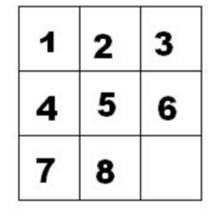
2.2 八数码问题
题意：给定初始局面，
初始局面为一个九宫格
其中有一个位置时空格
那个空格可以和左右上下
相移动。目标局面如右图所示。

Slide 19
思路：双向bfs。首先考虑状态压缩，对于每一种3*3的状态首先我们变为一个9位数，然后再利用康拓展开把这个9位数变成它的排名这样的话状态数一共就有9！种了。就解决了我们的判断是否出现这个问题。

Slide 20
迭代加深
对于一些dfs问题，没有明显的终点，会无穷无尽的压栈。这个时候我们可以采用迭代加深的做法来限制访问的深度，即用bfs的思想来做dfs，这样做的好处就是如果答案存在并且不大，那么答案是能搜索出来的。缺点是有了许多重复计算，所以这种算法往往还要通过剪枝来优化。

Slide 21
3.1 埃及分数问题
给出一个分数，由分子a 和分母b 构成，现在要你分解成一系列互不相同的单位分数（形如：1/a，即分子为1），要求：分解成的单位分数数量越少越好，如果数量一样，最小的那个单位分数越大越好。
如：
19/45 = 1/3 + 1/12 + 1/180;
19/45 = 1/5 + 1/6 + 1/18;
以上两种分解方法都要3个单位分数，但下面一个的最小单位分数1/18比上一个1/180大，所以第二个更优。
其中a,b<=1000；

Slide 22
思路：采用迭代加深的思想，即预先设定选k个分数来check。考虑dfs的过程，我们要满足若干条件：
1.每个选定的分母要比之前选的大。
2.每个选定的分母的倒数乘以剩下还要选的个数的乘积要>当前的a/b。
这样就可以过了。

Slide 23
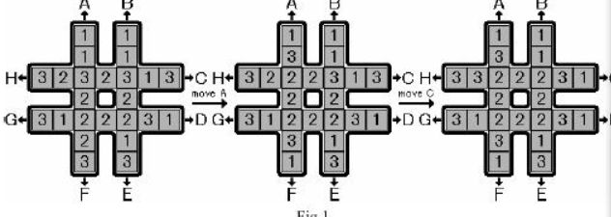
3.2 poj 2286
你获得了这样一个棋盘，一共有24个位置，1,2,3各有8个，可以按照8个方向旋转。问满足最终条件：中间8个格子相同，最少需要几步
输入：按行输入。

Slide 24
思路：首先需要打个表，来算出对于8个方向移动过后每个位置变化情况。然后就可以开始迭代加深暴力搜索。这道题的剪枝方法是添加估价函数：设h()表示当前8个中心格子中最少需要改变多少次使得数字相同，如果满足dep+h()>maxdep则返回。

Slide 25
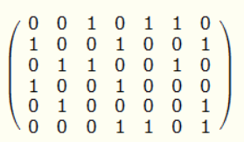
舞蹈链（Dancing Links）
用来解决精确覆盖和重复覆盖问题。
精确覆盖问题的定义：给定一个由0-1组成的矩阵，是否能找到一个行的集合，使得集合中每一列都恰好包含一个1，且每行元素互不相交
例如如上矩阵，选出行1,4,5就可以覆盖所有的列。

Slide 26
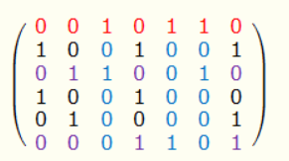

考虑暴力求解。每次选出合法的一行，把列元素进行标记，然后把有相重复列元素的行删去，继续搜索。
分析例题。先假定选择第1行，如下所示：
红色为选择的行，蓝色为这行1所在的列，紫色表示删去所在的列。
接下来我们的做法和暴力稍有不同，这在之后会帮助优化。
我们把红色蓝色紫色对应的元素全部删去。那么我们会得到一个新的矩阵。
对这个矩阵继续进行操作，直到这个矩阵为0为止。
当这个矩阵为0且上一次所有列元素都为1时，我们得到一个可行解。

Slide 27
从上面的求解过程来看，实际上求解过程可以如下表示
1、从矩阵中选择一行
2、根据定义，标示矩阵中其他行的元素
3、删除相关行和列的元素，得到新矩阵
4、如果新矩阵是空矩阵，并且之前的一行都是1，那么求解结束，跳转到6；新矩阵不是空矩阵，继续求解，跳转到1；新矩阵是空矩阵，之前的一行中有0，跳转到5
5、说明之前的选择有误，回溯到之前的一个矩阵，跳转到1；如果没有矩阵可以回溯，说明该问题无解，跳转到7
6、求解结束，把结果输出
7、求解结束，输出无解消息

Slide 28
这样做的话每一步为了还原会存储大量的矩阵，为了还原这些矩阵是一个非常麻烦的问题。所以emm Donald E.Knuth这个人提出了一种全新的解决办法。其实是提出了一种全新的数据结构，dlx-dancing link x

Slide 29
大家都知道双向链表吧，每个元素有left和right分别表示左边元素和右边元素。比如:
a<->b<->c。我们要删除b的话直接a->right=b->right且c->left=b->left就好了。这样不仅删去了b元素并且保证了b元素的完整性，这样要还原b元素的话也是非常简单的，只需要a->right=b且c->left = b就好了。
上面的删除和还原操作其实就对应了我们讲的元素的删除和还原。这样做不仅不用占用新的空间，而且时间也是非常快的。
在很多实际运用中，把双向链的首尾相连，构成循环双向链。
因为我们这个是一个矩阵的维护，所以不仅要有right和left还要有up和down。再者，矩形的改变会导致行列的变化，我们不妨在列首加上col，并对每个元素记录一下行下标。
最后我们还需要一个答案栈ans来记录答案。
这样的话Dancing Links用的数据结构叫做交叉十字循环双向链。
因为精确覆盖问题的矩阵往往是稀疏矩阵（矩阵中，0的个数多于1），Dancing Links仅仅记录矩阵中值是1的元素。

Slide 30
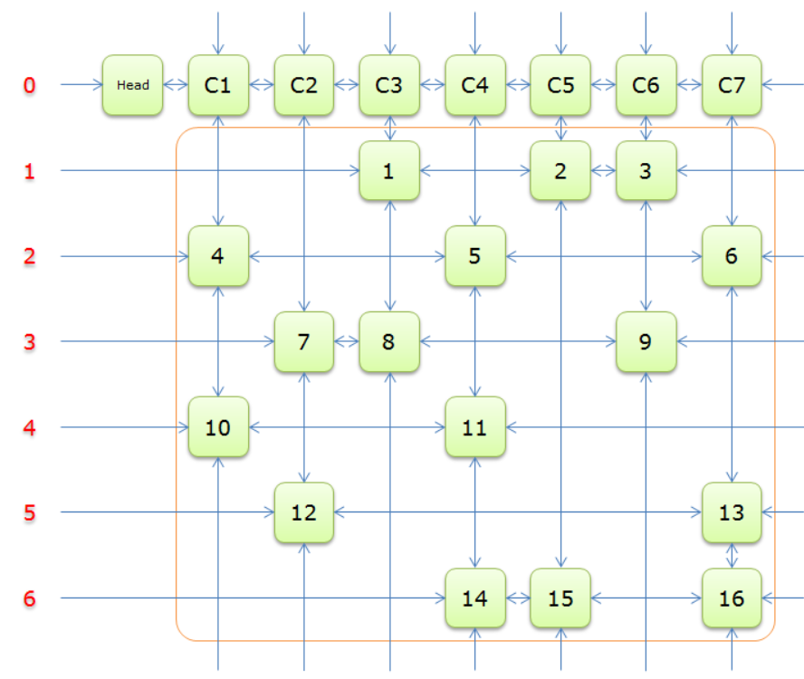
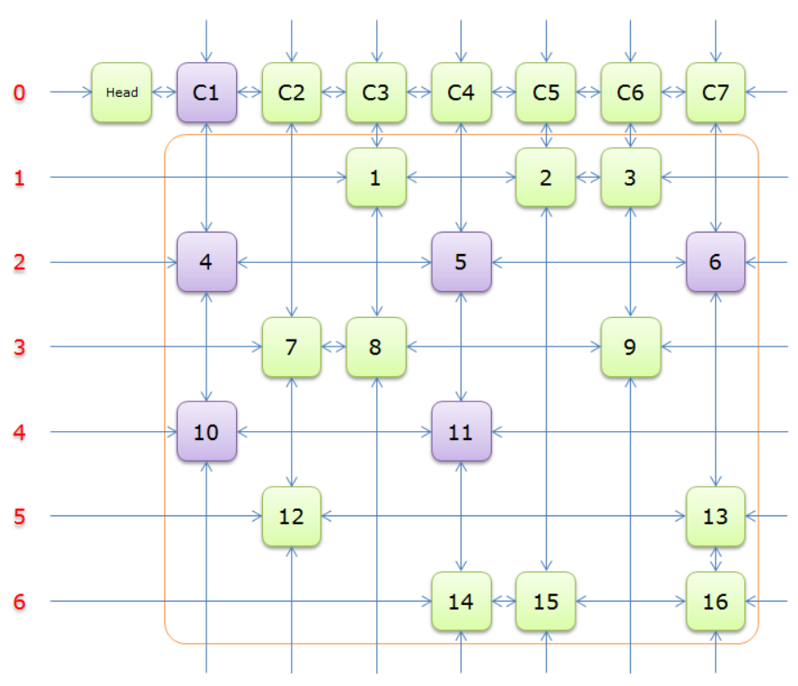
绿色表示元素，红色表示行号。大家注意到0列的
头元素为head，这是用来辅助求解的工具。
1、首先判断Head.Right=Head？若是，求解结
束，输出解；若不是，求解还没结束，到步骤2。
2、获取Head.Right元素，即元素C1，并标示
元素C1（标示元素C1，指的是标示C1、和C1
所在列的所有元素、以及该元素所在行的元素
，并从双向链中移除这些元素）。如右图中的
紫色部分。

Slide 31
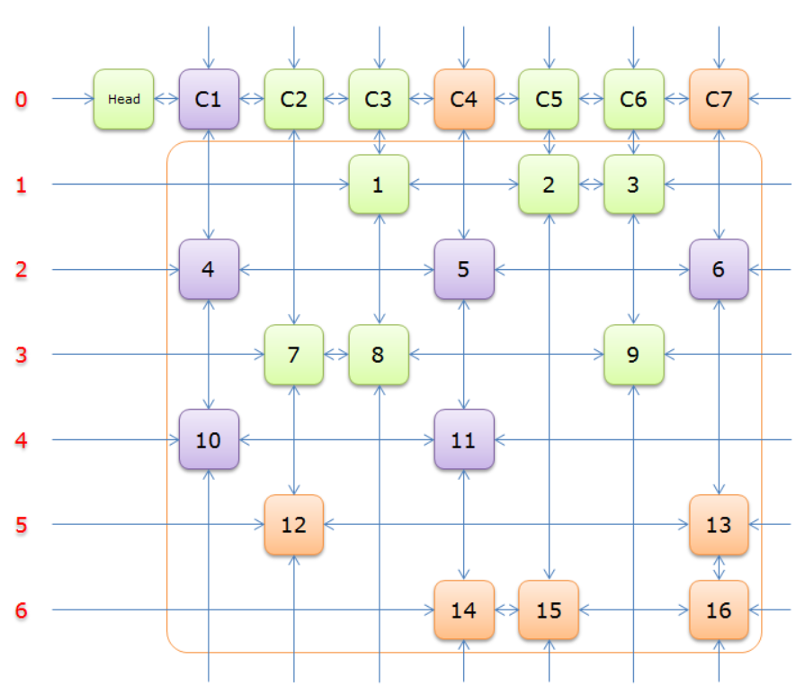
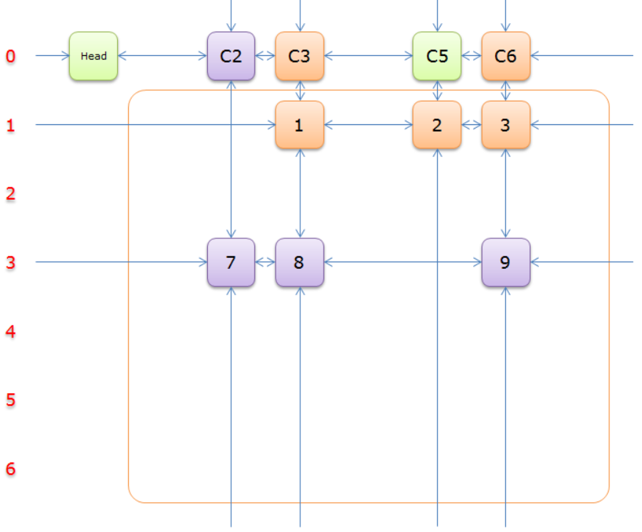
3、选择行2（在答案栈中压入2），标示该行中的其他元素（元素5和元素6）所在的列首元素，即标示元素C4和标示元素C7，下图中的橙色部分。
注意的是，即使元素5在步骤2中就从双向链中移除，但是元素5的Col分量还是指向元素C4的，这里体现了双向链的强大作用。
重复步骤2，3，可以得到右图：

Slide 32
删掉之后发现head->c5，说明c5没有被覆盖掉而已经没有行可以选了，开始回溯，会一直追溯到第一张图，重新从选择第四行开始。

Slide 33
过程整理：
1、Dancing函数的入口
2、判断Head.Right=Head？，若是，输出答案，返回True，退出函数。
3、获得Head.Right的元素C
4、标示元素C
5、获得元素C所在列的一个元素
6、标示该元素同行的其余元素所在的列首元素
7、获得一个简化的问题，递归调用Daning函数，若返回的True，则返回True，退出函数。
8、若返回的是False，则回标该元素同行的其余元素所在的列首元素，回标的顺序和之前标示的顺序相反
9、获得元素C所在列的下一个元素，若有，跳转到步骤6
10、若没有，回标元素C，返回False，退出函数。

Slide 34
inline void del(int c) {
L[R[c]] = L[c] ; R[L[c]] = R[c];
for(int i = d[c] ; i != c ; i = d[i])
for(int j = R[i] ; j != i ; j = R[j])
d[u[j]] = d[j] , u[d[j]] = u[j] , s[C[j]]--;
}
inline void add(int c) {
L[R[c]] = R[L[c]] = c;
for(int i = u[c] ; i != c ; i = u[i])
for(int j = L[i] ; j != i ; j = L[j])
d[u[j]] = u[d[j]] = j , s[C[j]]++;
}
inline bool dance(int k) {
if(R[0]==0) {
for(int i = 1 ; i <= k ; ++i) printf("%d\n",q[i]);
return 1;
}
del(c);
for(int i = d[c] ; i != c ; i = d[i]) {
q[k] = row[i];
for(int j = R[i] ; j != i ; j = R[j]) del(C[j]);
if(dance(k+1)) return 1;
for(int j = L[i] ; j != i ; j = L[j]) add(C[j]);
}
add(c);
return 0;
}

Slide 35
数独问题。9*9的方格里要求行要有1-9，列要有1-9，并且每个九宫格里要有1-9。给定初始情况，找出一种可行解。

Slide 36
思路：说实话有点难。
条件转化为4个：
1、每个格子只能填一个数字
2、每行1-9的这9个数字都得填一遍（也就意味着每个数字只能填一遍）
3、每列1-9的这9个数字都得填一遍
4、每宫1-9的这9个数字都得填一遍
转换为精确覆盖问题

Slide 37
用第1-81列完成了约束条件1：每个格子只能填一个数字。
用第82-162列（共81列）完成了约束条件2：每行1-9的这9个数字都得填一遍
第N列（82≤N≤162）定义成：在第X行填了数字Y。N、X、Y之间的关系是：X=INT（（N-81-1）/9）+1；Y=（（N-81-1） Mod 9）+1；N=（X-1）×9+Y+81
用第163-243列（共81列）完成了约束条件3：每列1-9的这9个数字都得填一遍
第N列（163≤N≤243）定义成：在第X列填了数字Y。
N、X、Y之间的关系是：X=INT（（N-162-1）/9）+1；Y=（（N-162-1） Mod 9）+1；N=（X-1）×9+Y+162
用第244-324列（共81列）完成了约束条件4：每宫1-9的这9个数字都得填一遍
第N列（244≤N≤324）定义成：在第X宫填了数字Y。
N、X、Y之间的关系是：X=INT（（N-243-1）/9）+1；Y=（（N-243-1） Mod 9）+1；N=（X-1）×9+Y+243

Slide 38
以例子来说明，在（4，2）中填的是7
把（4，2）中填的是7，解释成4个约束条件
1、在（4，2）中填了一个数字。
2、在第4行填了数字7
3、在第2列填了数字7
4、在第4宫填了数字7（坐标（X，Y）到宫N的公式为：N=INT（（X-1）/3）×3+INT（（Y-1）/3）+1）
那么这4个条件，分别转换成矩阵对应的列为
1、在（4，2）中填了一个数字。对应的列N=（4-1）×9+2=29
2、在第4行填了数字7。对应的列N=（4-1）×9+7+81=115
3、在第2列填了数字7。对应的列N=（2-1）×9+7+162=178
4、在第4宫填了数字7。对应的列N=（4-1）×9+7+243=277
于是，（4，2）中填的是7，转成矩阵的一行就是，第29、115、178、277列是1，其余列是0。把这1行插入到矩阵中去。

Slide 39
没数字的格子当成可以填九个处理，因为他们的列是相等的，所以最后选取答案的时候只会选一个。

